Slide 1

미니프로젝트 4차
조별 발표
AI 06반 24조

Slide 2
문제 정의
AIVLE SCHOOL 1:1 질문 게시판에 업로드 되는 질문 유형을 자동으로 분류해주는 모델을 만들기
데이터 탐색 및 전처리
형태소 분석(Tokenization)
N-gram 전처리(Vectorization)
Sequence 전처리(Vectorization)
모델 성능 비교
N-gram 기반 Machine Learning
Sequence 기반 Deep Learning
Pre-training model 활용

Slide 3
데이터 설명
질문유형
코드 : 코드 및 코딩 마스터즈 질문(단, 깃허브, 웹, 파일첨부 관련 질문제외)
웹 : IT 인프라, 웹 크롤링, SQL, Diango관련 내용이 포함된 질문
웹을 코드로 분류 할 가능성이 높다고 가설을 세움

Slide 4
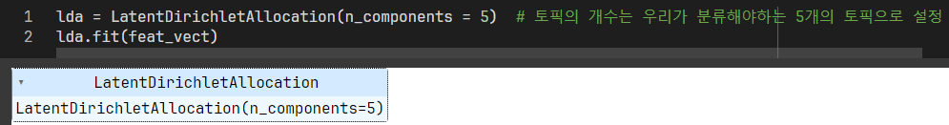
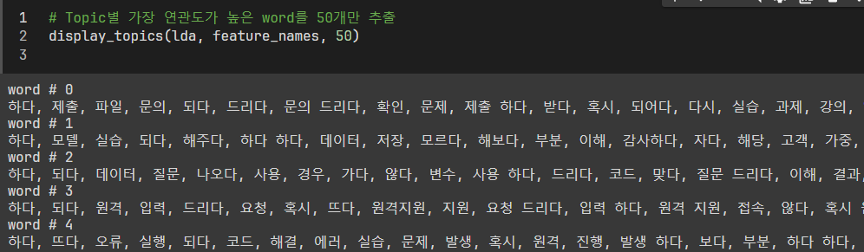
데이터 분석
LDA
텍스트 기반의 문서 데이터에서 핵심 주제를 찾는 데이터 분석 방법론
문서 내 어떤 토픽, 어떤 비율로 구성되어 있는지 분석
토픽 별로 단어들이 어떻게 구성되어 있는지 분석하여 인사이트 도출 가능

Slide 5
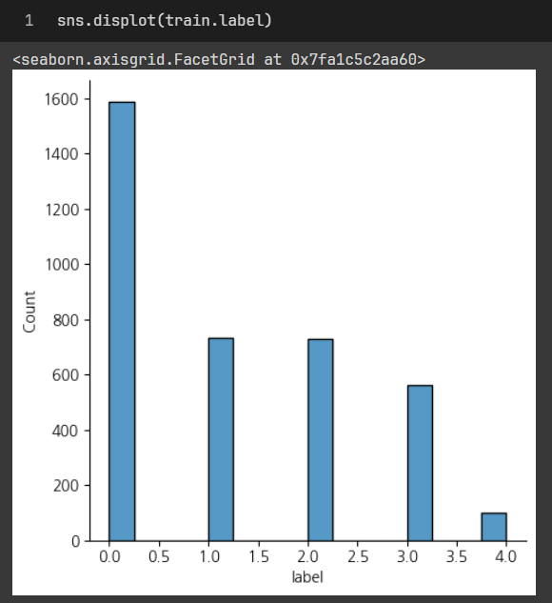
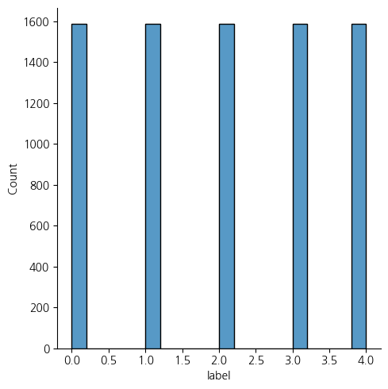

데이터 분석
데이터 불균형 문제
Label별 데이터 불균형 존재
SMOTE : Over Sampling
불균형 데이터의 문제를 해결
소수 클래스 데이터 사이에 새로운 데이터를 생성하는 방식

Slide 6
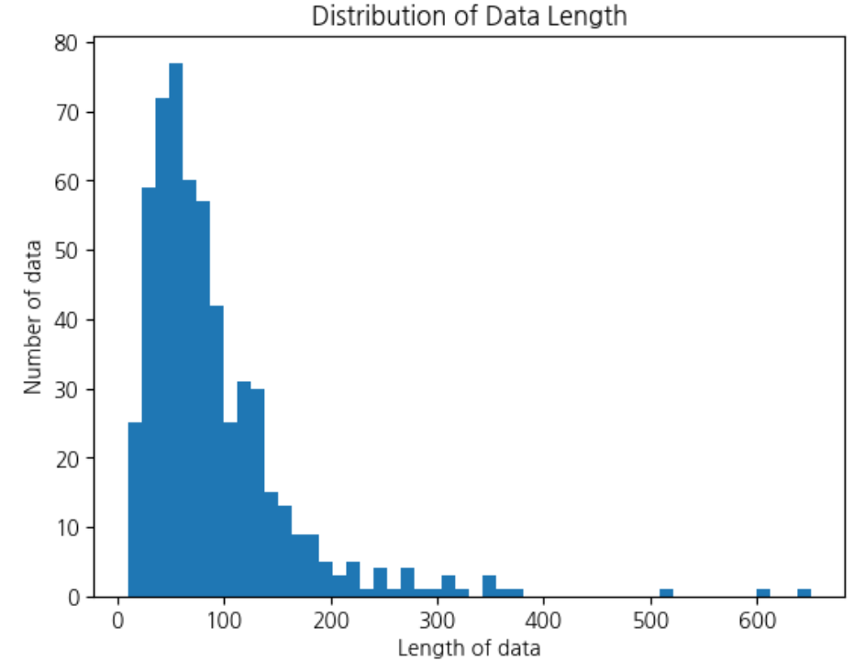
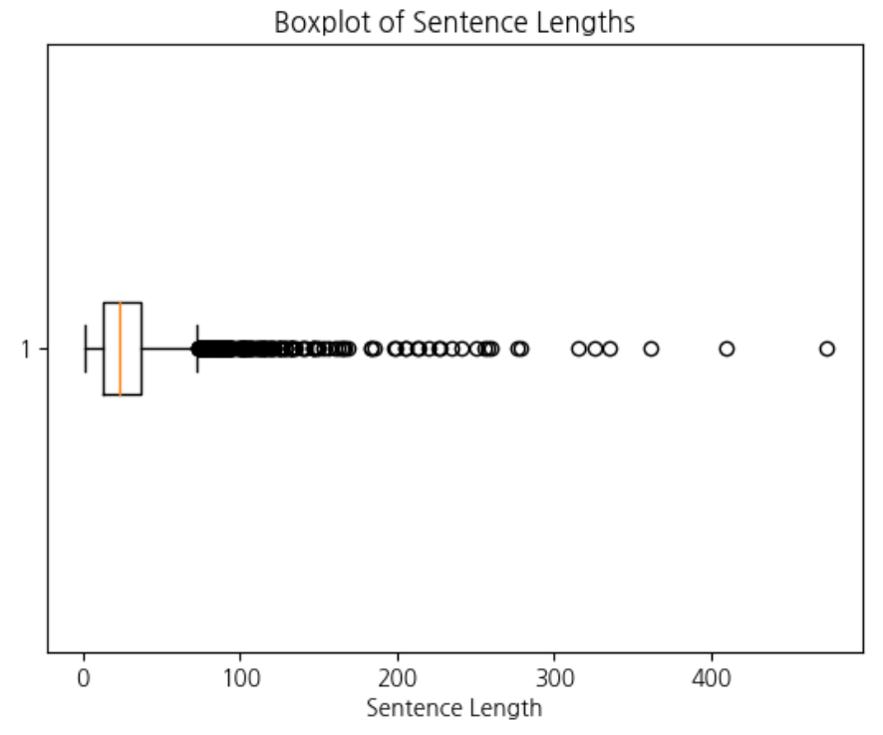
데이터 분석
문장 길이의 분포

Slide 7
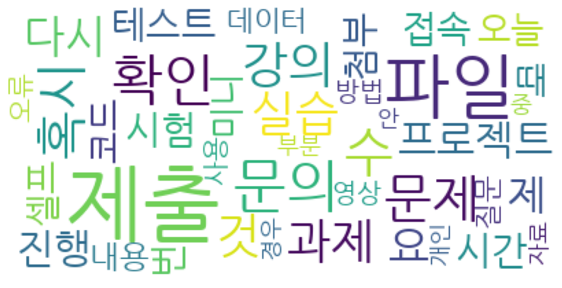
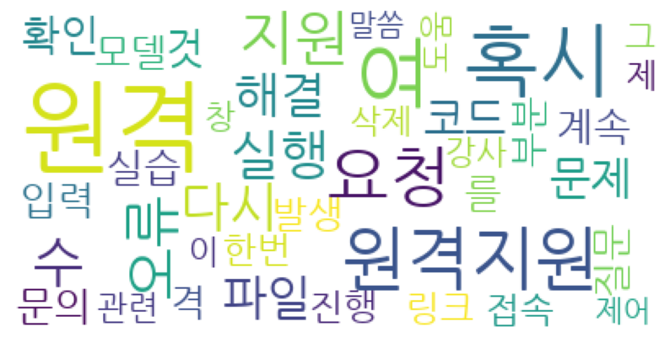
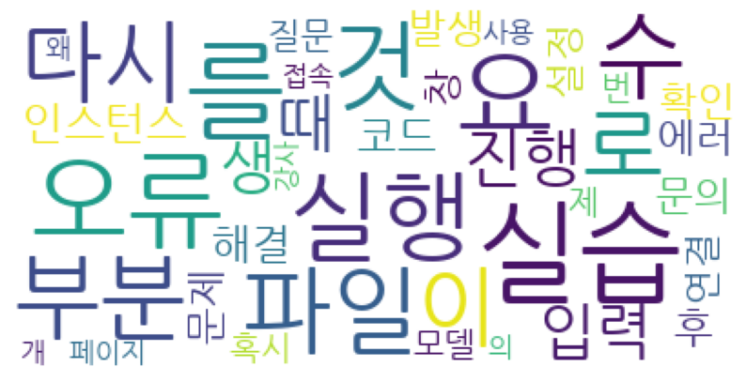
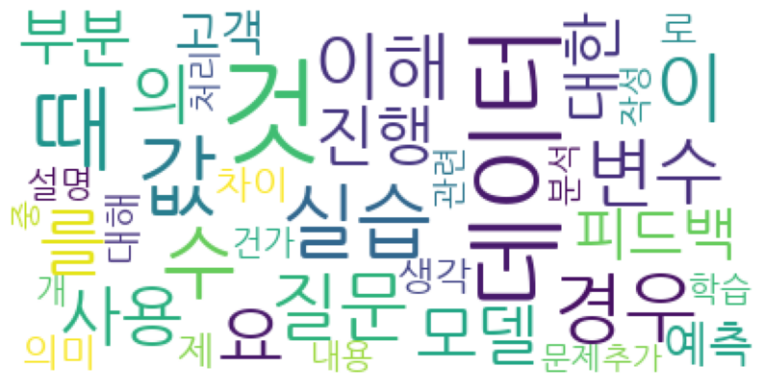

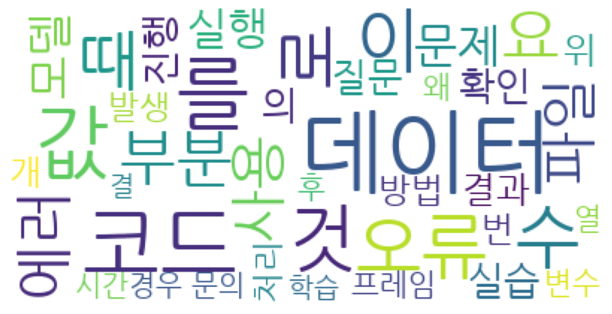
데이터 분석
Wordcloud

Slide 8
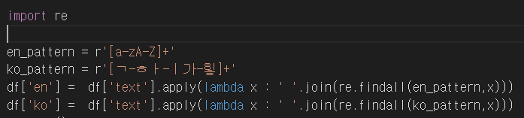
데이터 전처리
웹
Train.csv에서 label이 웹인 text부분만 코드로 인식하지 않게 하기 위해 text의 영어 부분을 모두 삭제하여 진행하였다.

Slide 9
데이터 전처리
조에서 선택한 데이터 전처리 방법을 작성해주세요.
정규 표현식을 이용하여 한국어, 영어, 특수기호, 띄어쓰기를 뺀 나머지는 공백으로 처리
import re
# str = "AA**BB#@$CC 가나다-123"
x_train['text'] = x_train['text'].str.replace("[^\uAC00-\uD7A30-9a-zA-Z\s]"," ")
x_train['text'].replace('', np.nan, inplace=True)

Slide 10
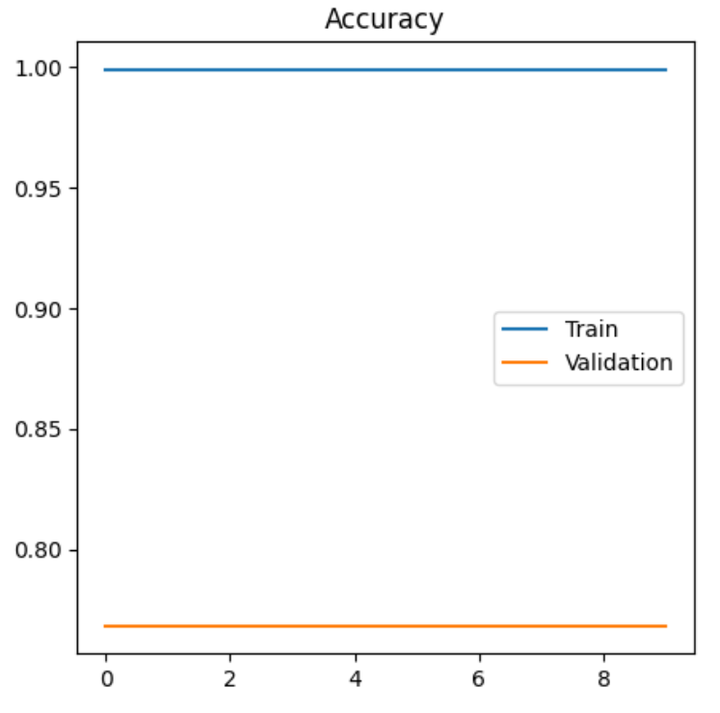
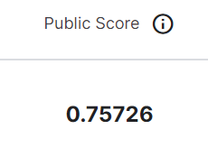
머신러닝 모델 학습
Linear SVM
2-grams로 전처리한 데이터 사용
데이터가 적고, 불균등하게 분포 -> accuracy가 변화 없이 유지됨

Slide 11
딥러닝 모델 학습
Huggingface에서 tokenizer 불러와서 수업시간에 배웠던 모델에 적용
accuracy: 0.73
tokenizer = BertWordPieceTokenizer(lowercase=False, strip_accents=False)
keras.backend.clear_session()
model = Sequential()
model.add(Embedding( max_words, # 사용할 총 token수
embedding_dim, #한 토큰 당 몇 차원(몇개)의 특정값으로 바꾸어낼 것인가
input_length=max_len #동일한 문장 길이
))
model.add(Conv1D(128, 5, activation='swish'))
forward_layer = LSTM(48, return_sequences=True )
backward_layer = GRU(48, return_sequences=True, go_backwards=True)
model.add(Bidirectional(forward_layer, backward_layer=backward_layer))
model.add(Bidirectional(GRU(64, return_sequences=True)))
model.add(Flatten())
model.add(Dense(1024, activation='swish'))
model.add(Dense(1024, activation='swish'))
model.add(Dense(5, activation='softmax'))
model.compile(loss = 'sparse_categorical_crossentropy',
optimizer = keras.optimizers.Adam(),
metrics = 'accuracy')

Slide 12
Pre-trained 모델 사용
Huggingface - 'klue-bert'
실험 환경
Optimizer: Rectified Adam
- 학습 초기의 bad local optima 문제를 해결하며 학습의 안정성을 높일 수 있다고 하여 선택
Learning Rate: 5e-5
Loss function: sparse categorical cross entropy
EarlyStopping: validation accuracy 기준
ModelCheckpoint: validation accuracy
Batch size=32
Epochs = 100

Slide 13
결 론
데이터 전처리, 모델별 성능 분석 및 최적 모델 선정
Train 데이터를 분석해보니 코드 부분이랑 웹 부분 분류가 애매한 부분이 많았다.

